Slide 1
학과 노트북 대여 프로그램
1805040 김준영

Slide 2
프로젝트 소개
개발 환경
프로젝트 일정
E-R 다이어그램
메뉴 구조도
주요 기능
목 차

Slide 3
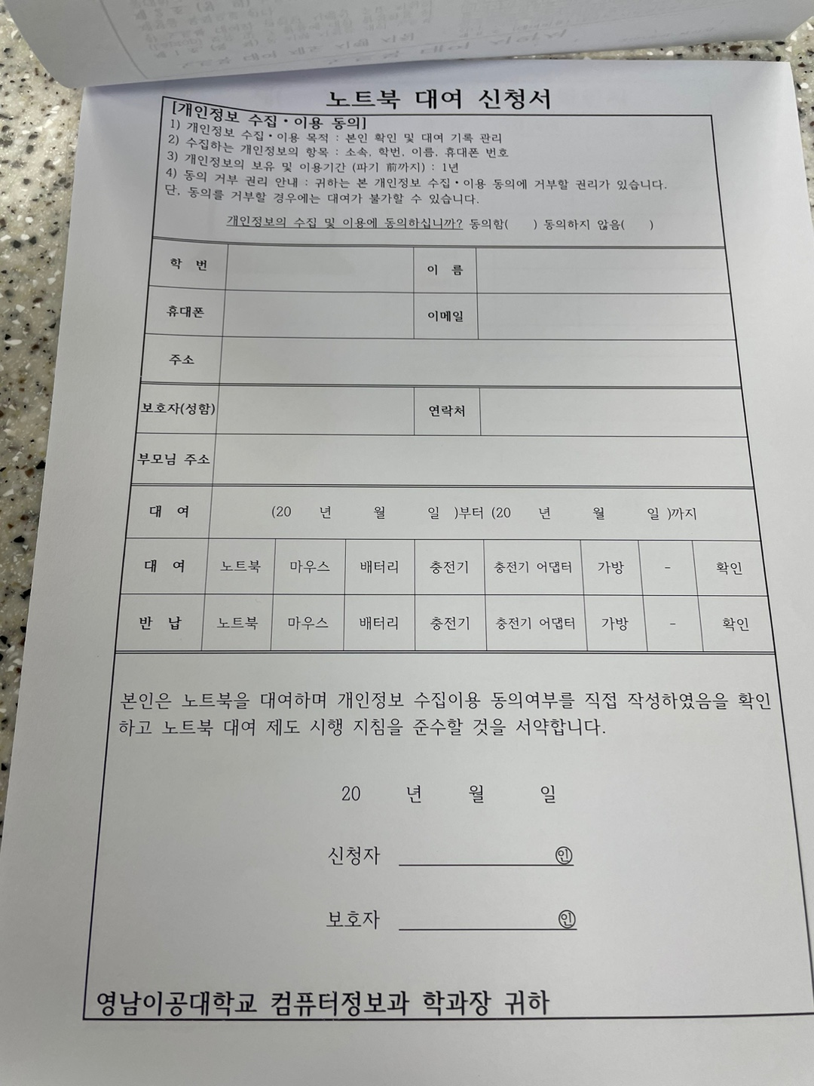
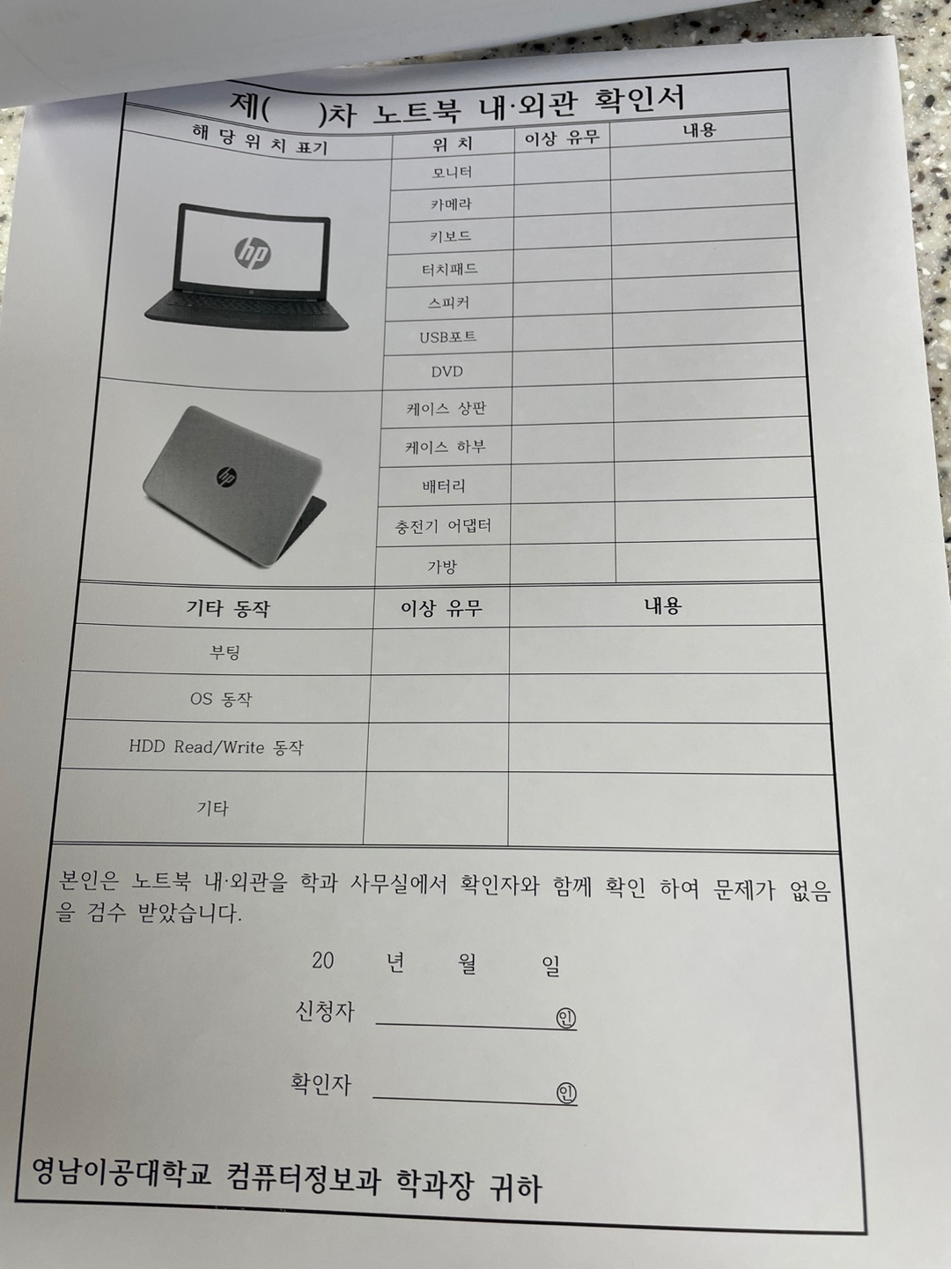
1
1
프로젝트 소개
학과사무실에서 노트북 대여가 잦음
대여하는 학생들과 학과사무실에서 근무하는 조교에게 편리함을 제공하고자
방학동안 공부한 C#을 통해 개발하게 됨
Copyrightⓒ. Saebyeol Yu. All Rights Reserved.

Slide 4



2
1
개발 환경
● MicroSoft Visual Studio 2019를 사용하여 개발
● C#을 사용하여 코드 작성
● MySQL을 사용하여 DB구축
● .NET Framework 4.7.2 사용

Slide 5
3
1
프로젝트 일정
계획 | 9월 | 11주차 | 12주차 | 10월 | 14주차 | 15주차
프로젝트 기획
기본 틀 및 DB 연동
기능 구현 및 테스트
오류 및 최종 수정
9/12 ~ 9/15
9/15 ~ 9/30
10/1 ~ 10/10
10/10 ~ 10/13

Slide 6
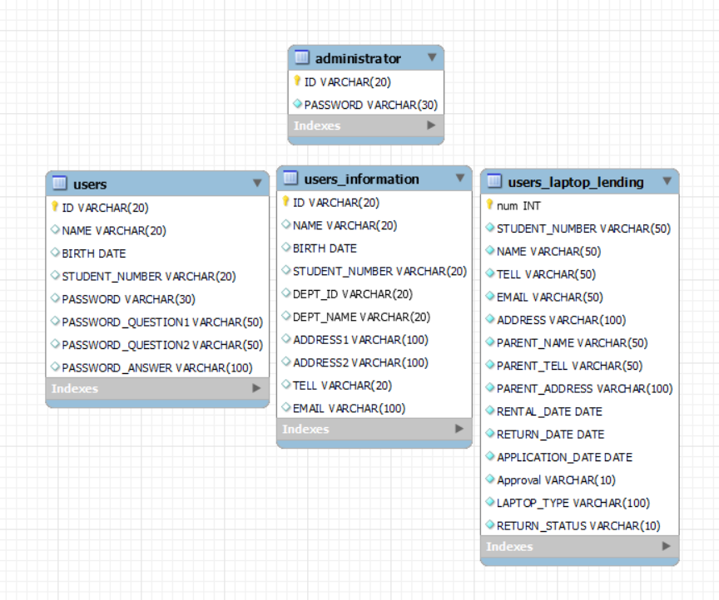
4
1
E-R 다이어그램

Slide 7
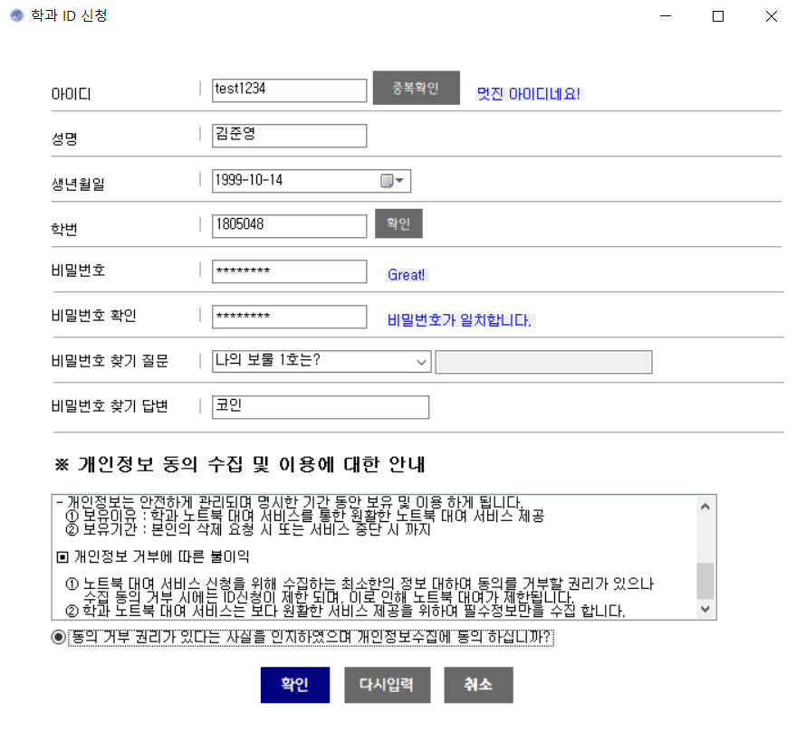
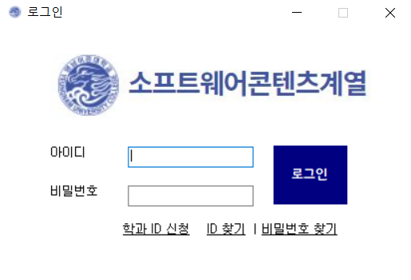
5
1
메뉴 구조도
회원가입
로그인 화면

Slide 8
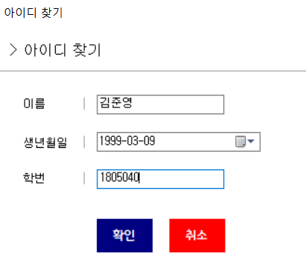
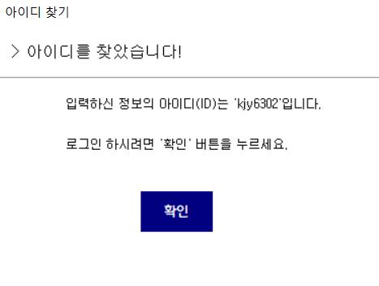
5
1
메뉴 구조도
아이디 찾기
로그인 화면

Slide 9
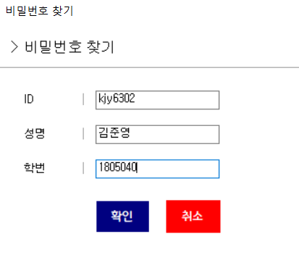
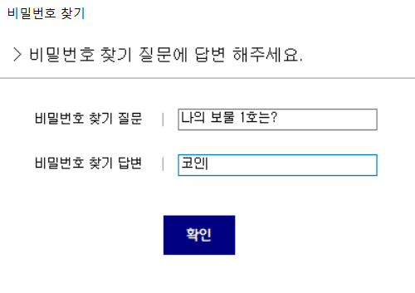
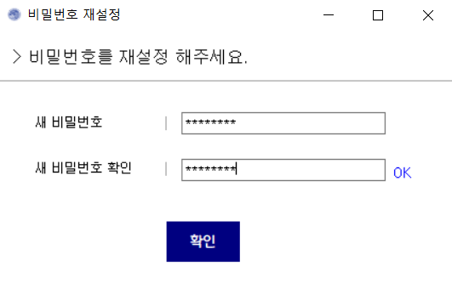
5
1
메뉴 구조도
비밀번호 찾기
로그인 화면

Slide 10
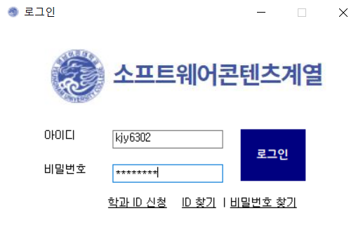
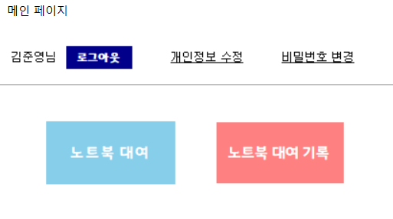
5
1
메뉴 구조도
로그인 화면
메인 페이지

Slide 11
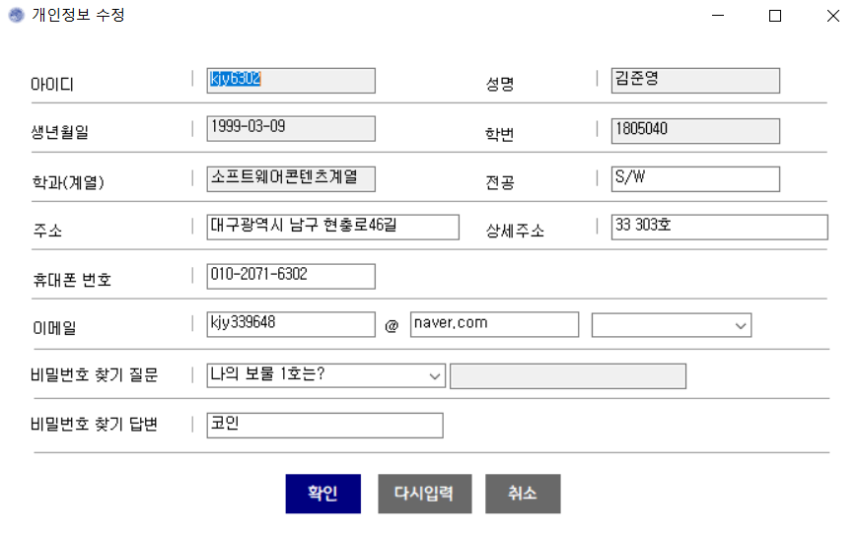
5
1
메뉴 구조도
개인정보 수정
메인 페이지

Slide 12
5
1
메뉴 구조도
메인 페이지
비밀번호 변경

Slide 13
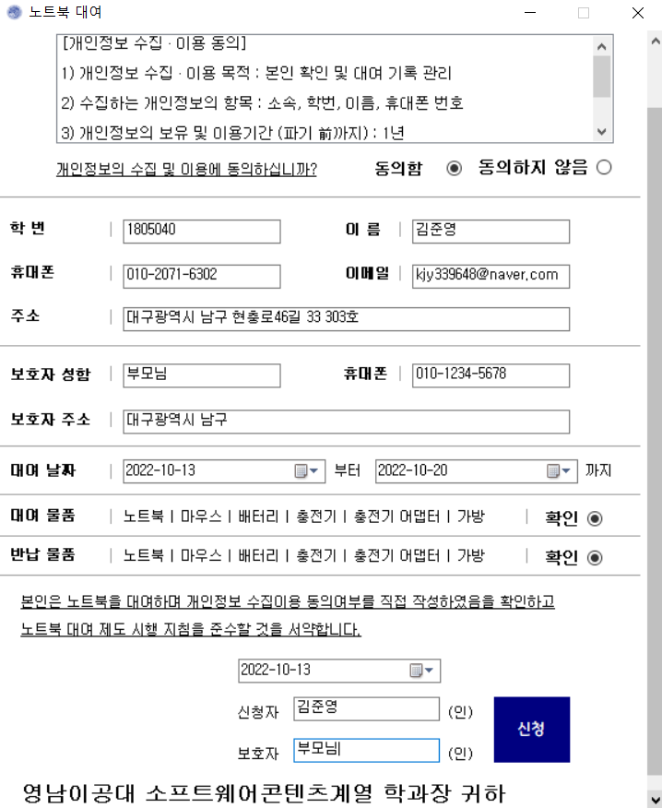
5
1
메뉴 구조도
노트북 대여
메인 페이지

Slide 14
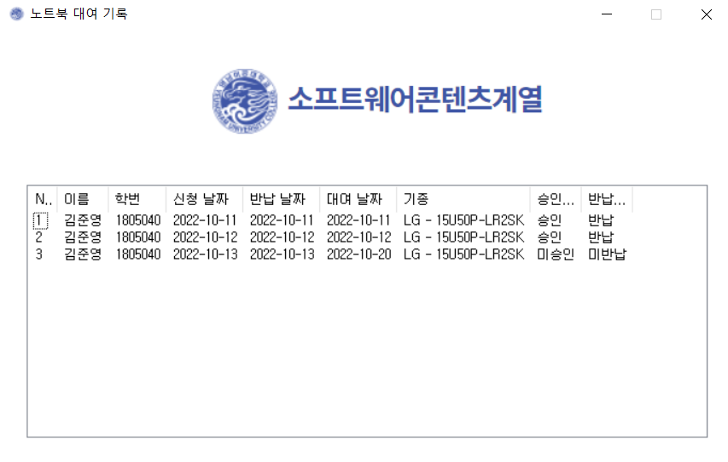
5
1
메뉴 구조도
메인 페이지
노트북 대여 기록

Slide 15

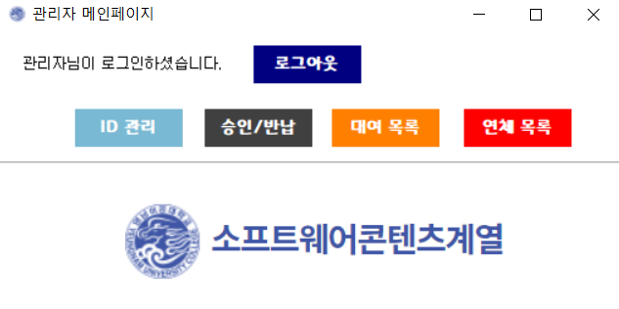
5
1
메뉴 구조도
관리자 로그인
메인 페이지

Slide 16
5
1
메뉴 구조도
관리자 로그인
메인 페이지

Slide 17
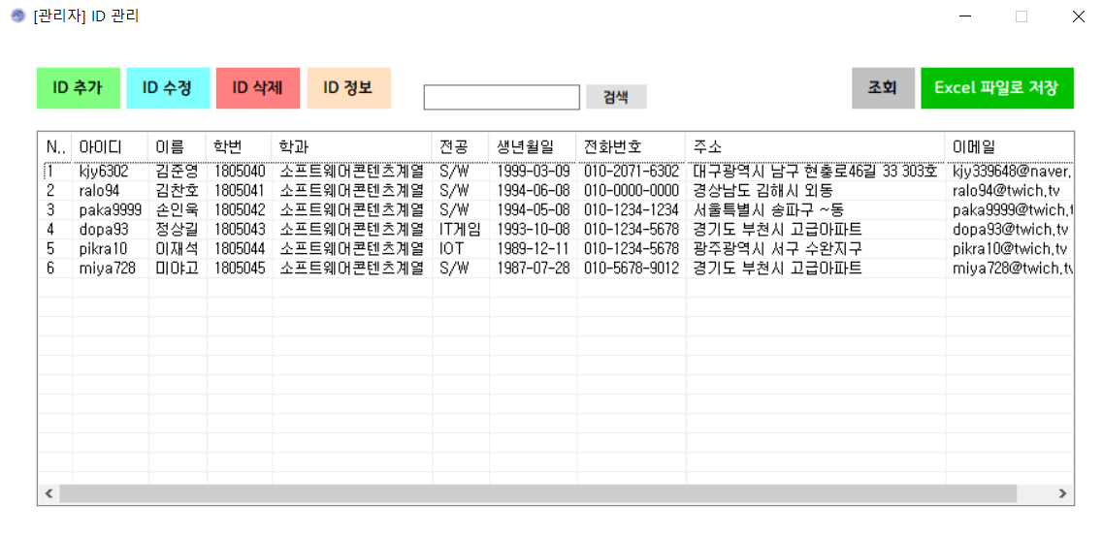
5
1
메뉴 구조도
메인 페이지
ID 관리

Slide 18
5
1
메뉴 구조도
ID 추가
ID 관리

Slide 19
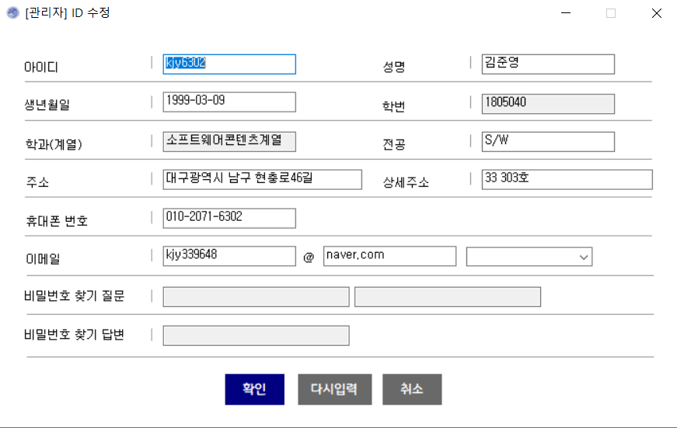
5
1
메뉴 구조도
ID 관리
ID 수정

Slide 20
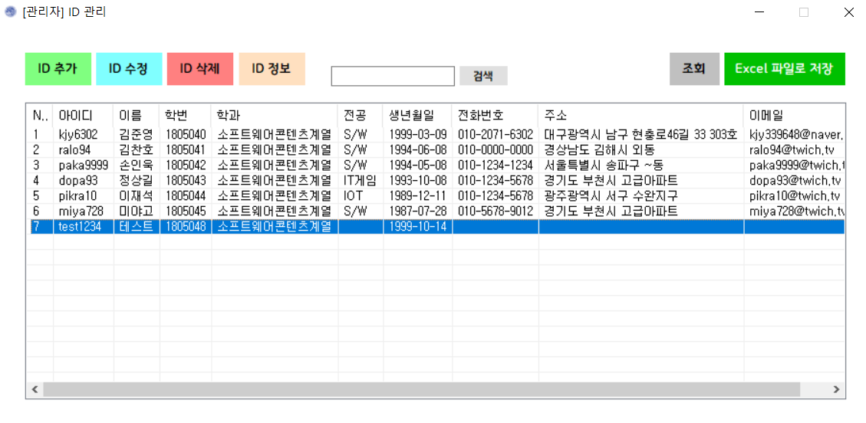
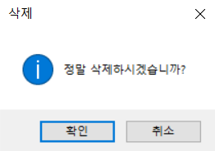
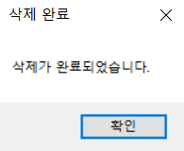
5
1
메뉴 구조도
ID 관리
ID 삭제

Slide 21

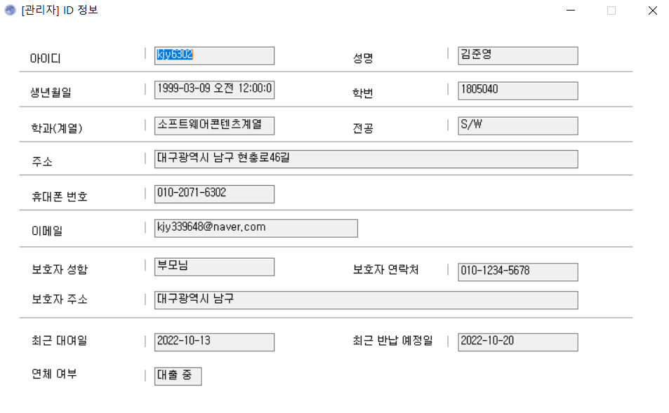
5
1
메뉴 구조도
ID 관리
ID 정보

Slide 22
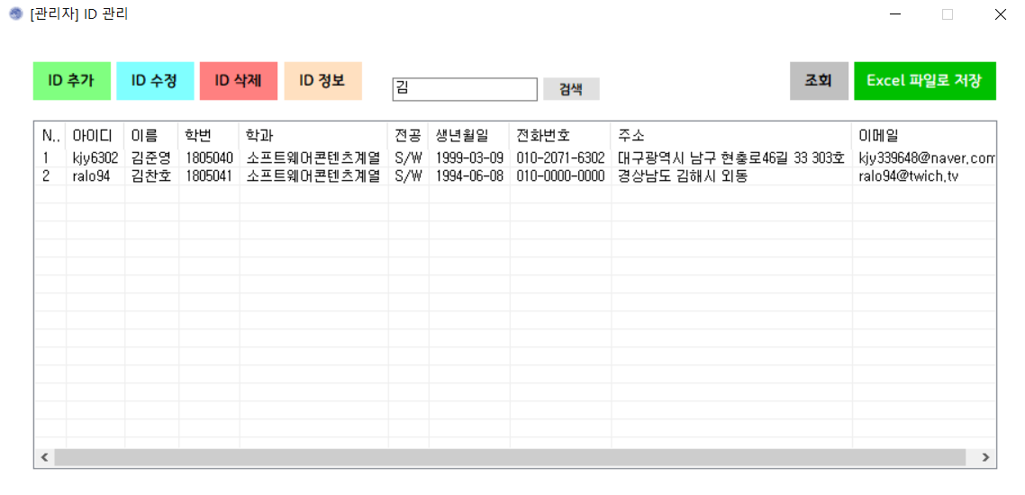
5
1
메뉴 구조도
ID 검색

Slide 23
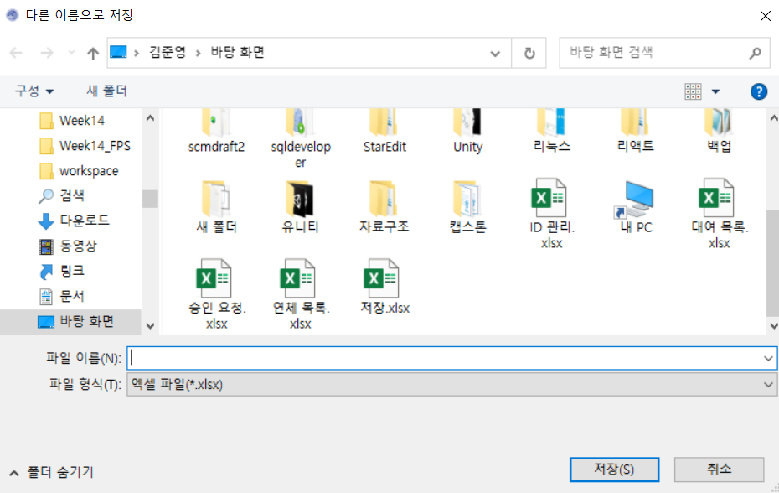
5
1
메뉴 구조도
ID 관리
엑셀 파일로 저장

Slide 24
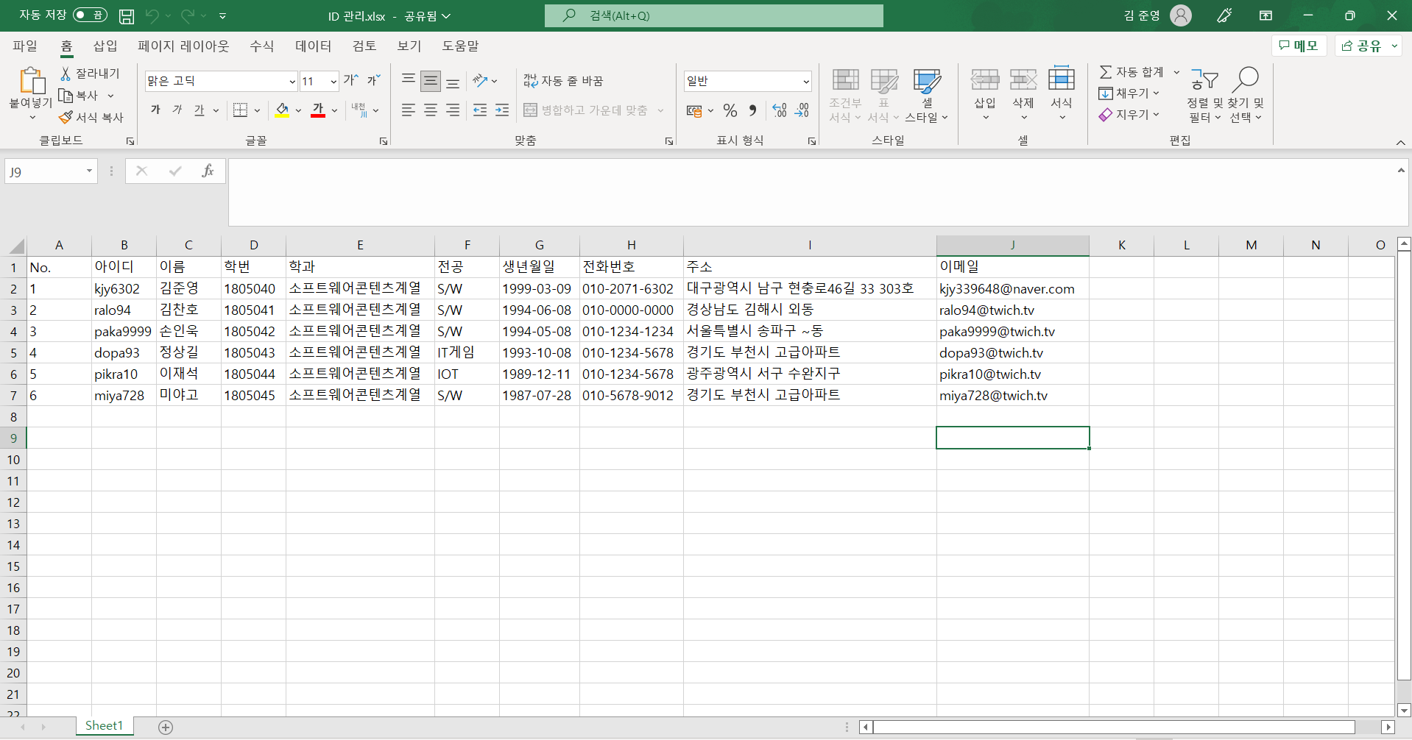
5
1
메뉴 구조도
ID 관리 엑셀 파일

Slide 25
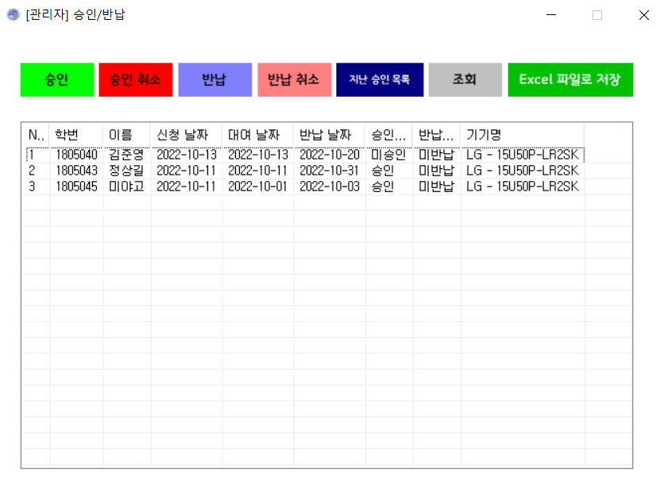
5
1
메뉴 구조도
메인 페이지
승인/반납

Slide 26
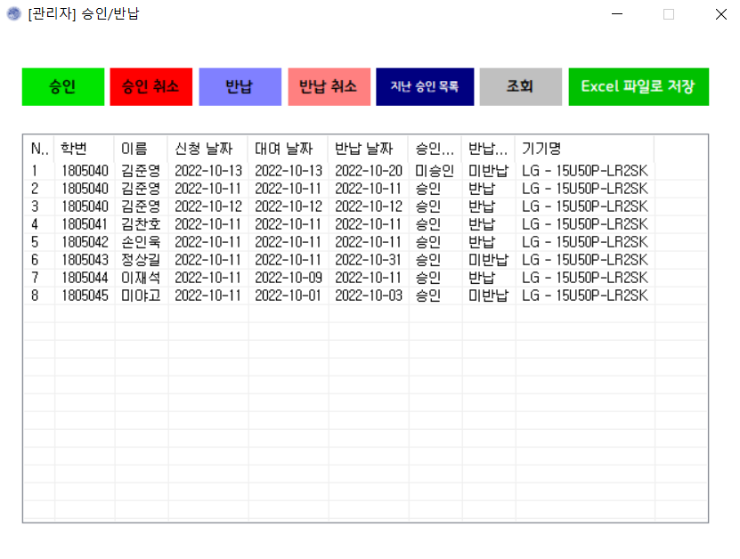
5
1
메뉴 구조도
승인/반납
지난 승인 목록

Slide 27
5
1
메뉴 구조도
승인/반납
엑셀 파일로 저장

Slide 28
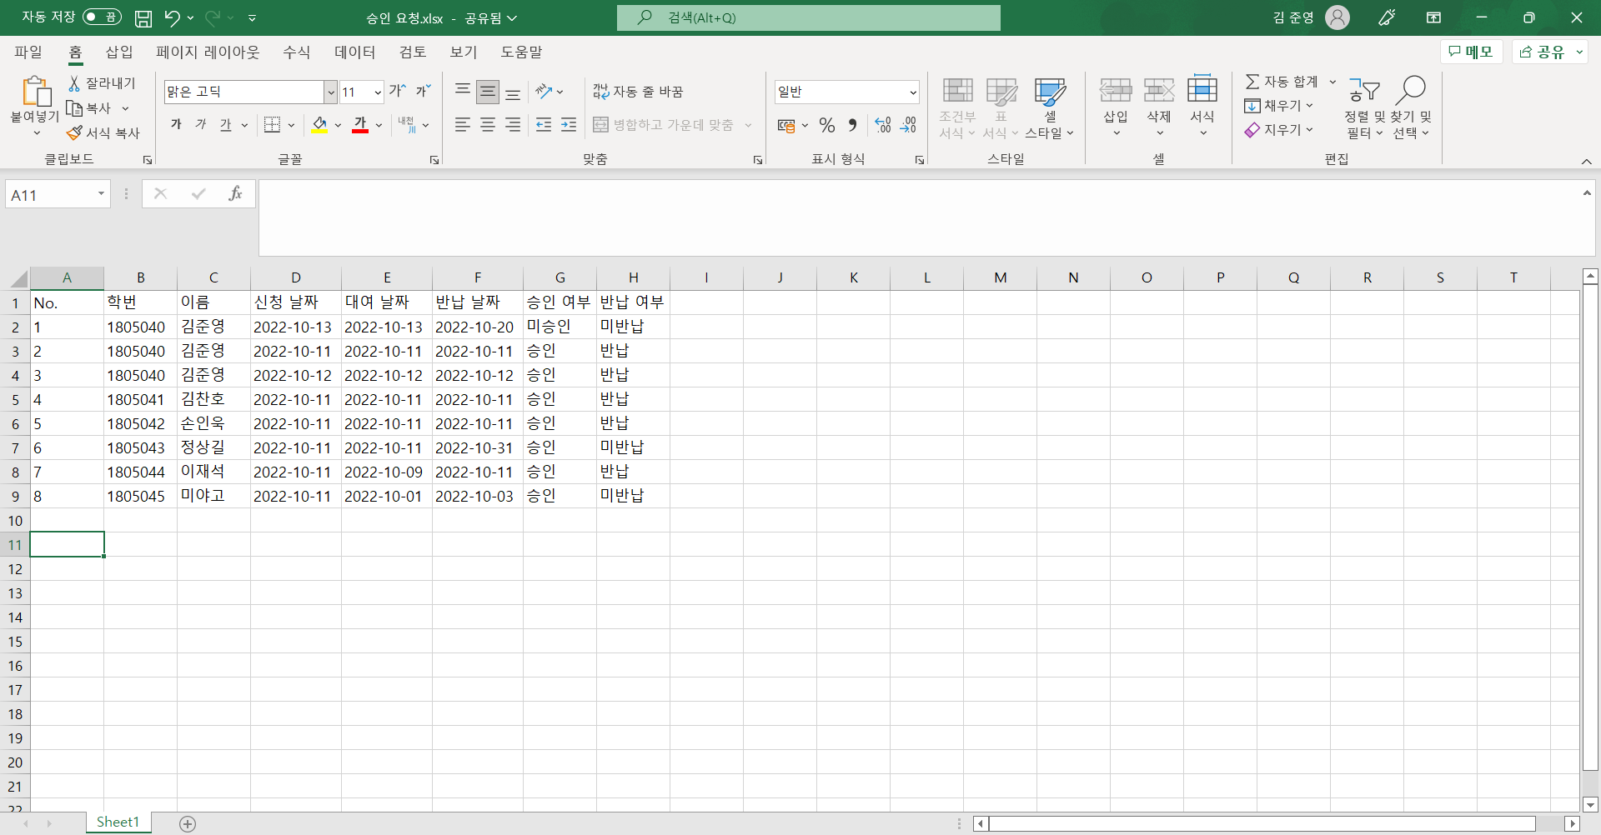
5
1
메뉴 구조도
승인/반납 엑셀 파일

Slide 29
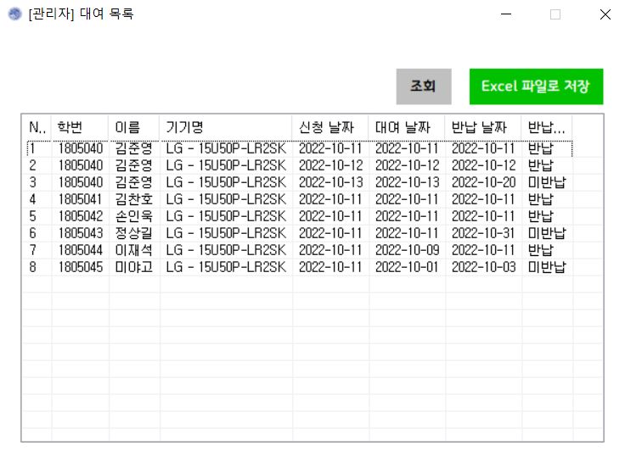
5
1
메뉴 구조도
메인 페이지
대여 목록

Slide 30
5
1
메뉴 구조도
대여 목록
엑셀 파일로 저장

Slide 31
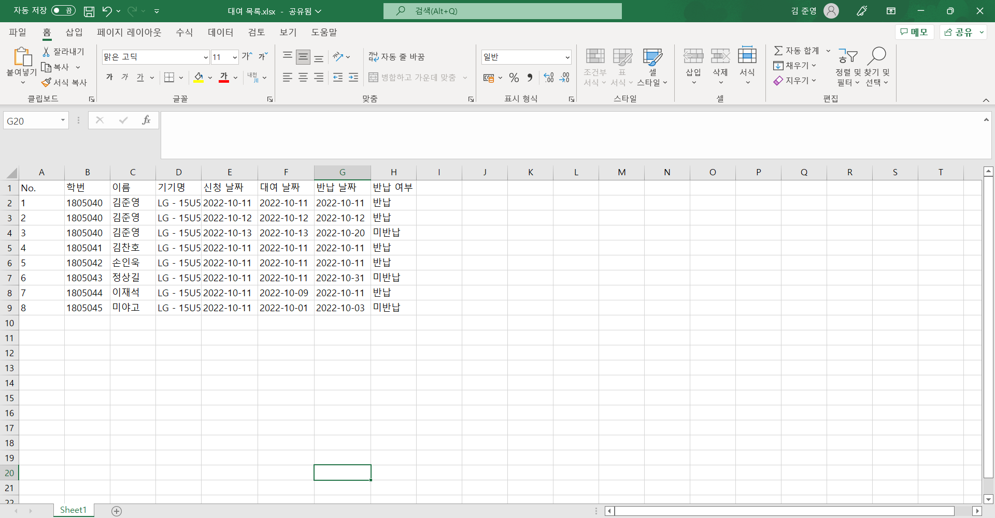
5
1
메뉴 구조도
대여 목록 엑셀 파일

Slide 32
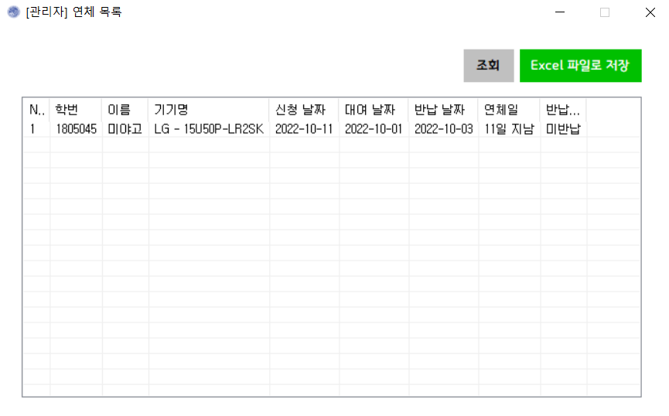
5
1
메뉴 구조도
메인 페이지
연체 목록

Slide 33
5
1
메뉴 구조도
연체 목록
엑셀 파일로 저장

Slide 34
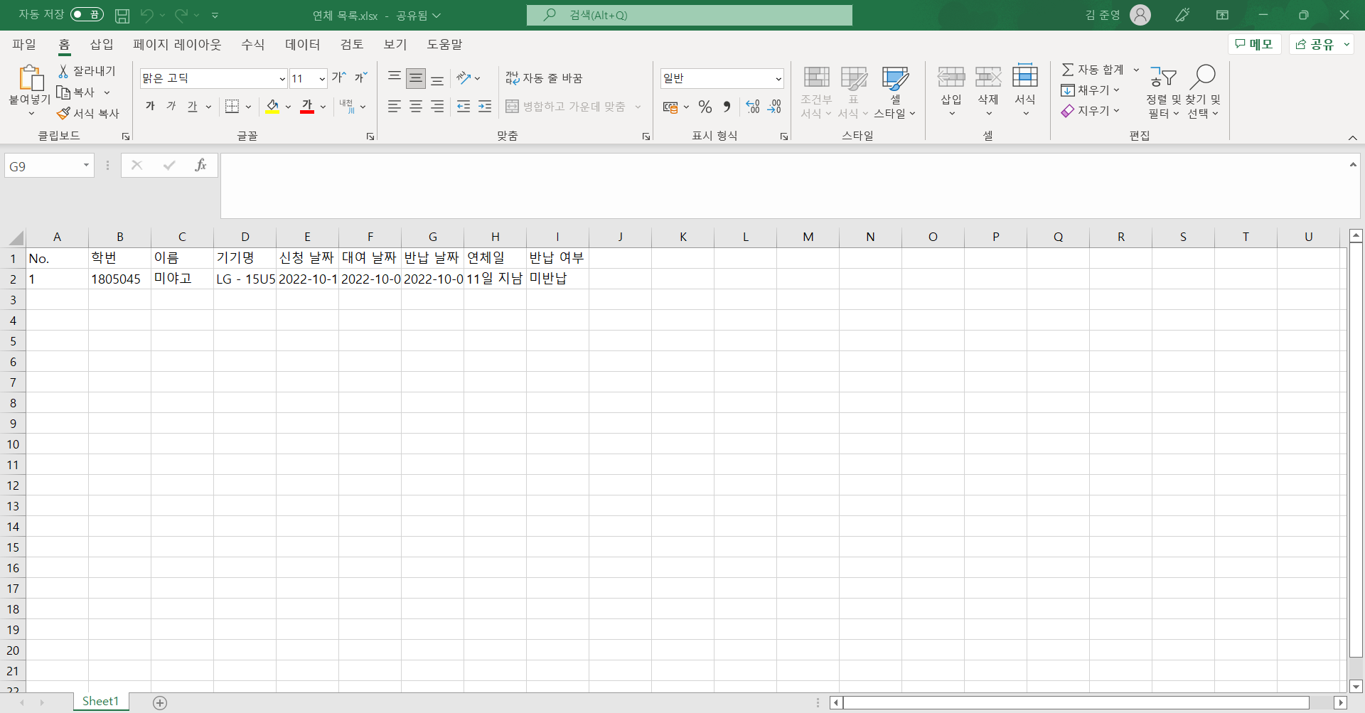
5
1
메뉴 구조도
연체 목록 엑셀 파일

Slide 35
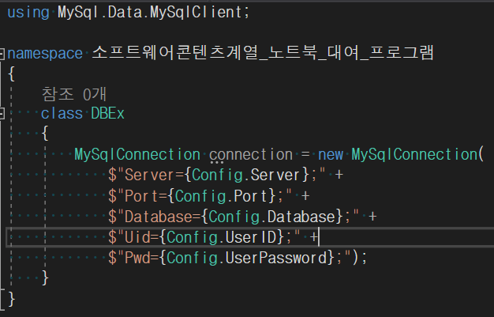
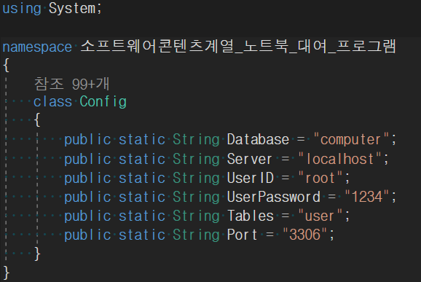
6
1
주요 기능
DB 접속 문법
Config.cs

Slide 36
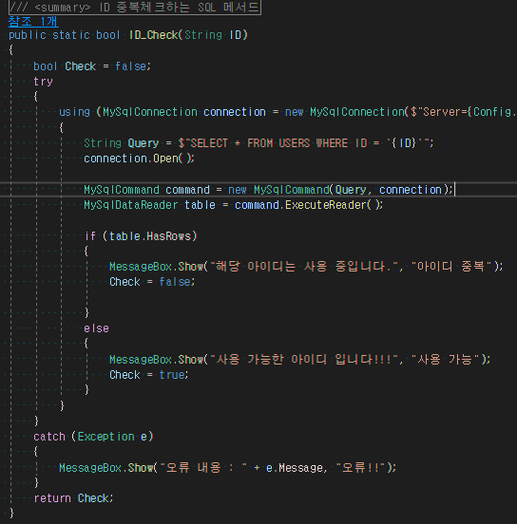
6
1
주요 기능
아이디 중복 체크
DBMySql.cs

Slide 37
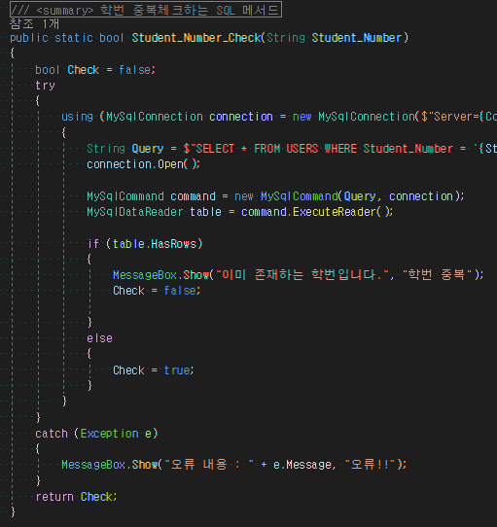
6
1
주요 기능
학번 중복 체크
DBMySql.cs

Slide 38
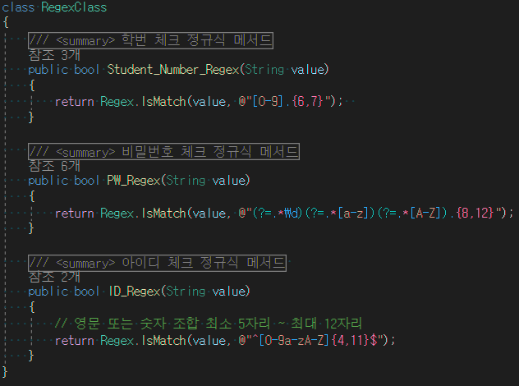
6
1
주요 기능
정규식
RegexClass.cs

Slide 39
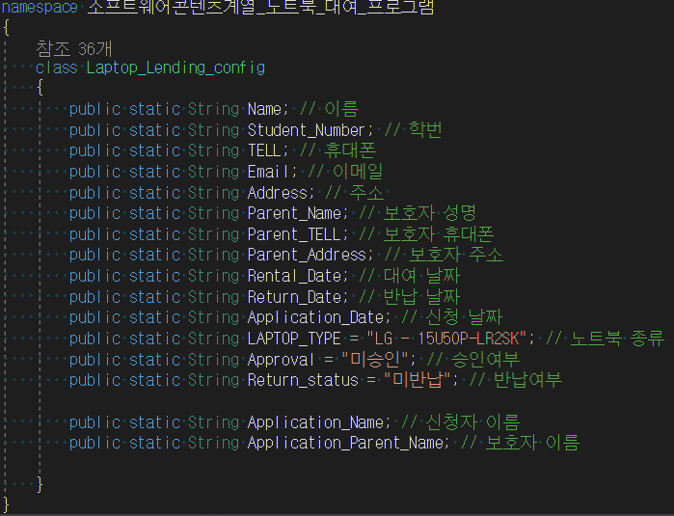
6
1
주요 기능
Laptop_Lending_config.cs

Slide 40
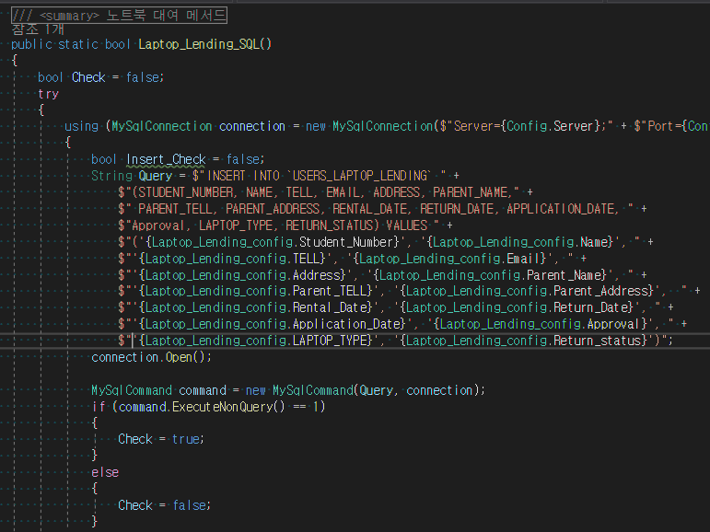
6
1
주요 기능
노트북 대여 메서드
DBMysql.cs

Slide 41
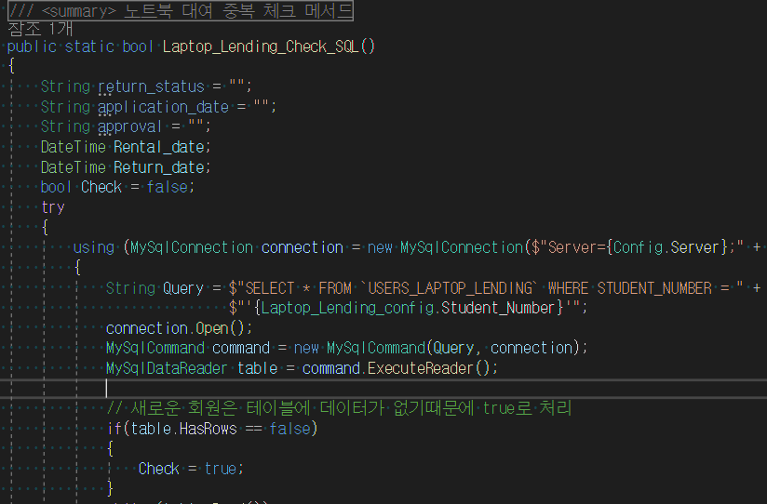
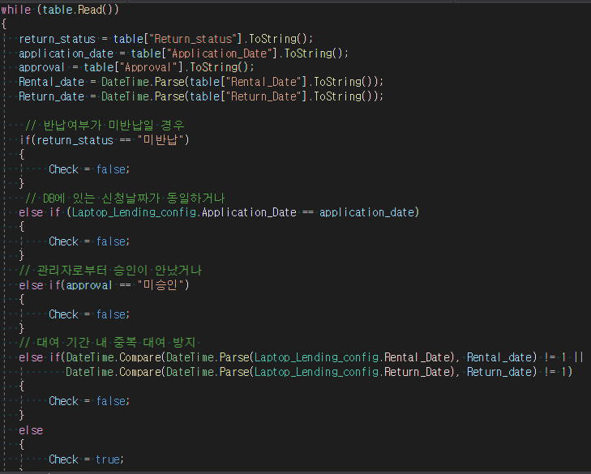
6
1
주요 기능
노트북 대여 중복 체크 메서드
DBMysql.cs

Slide 42
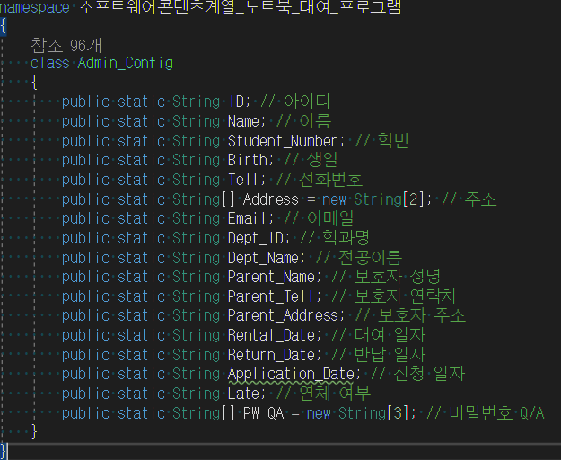
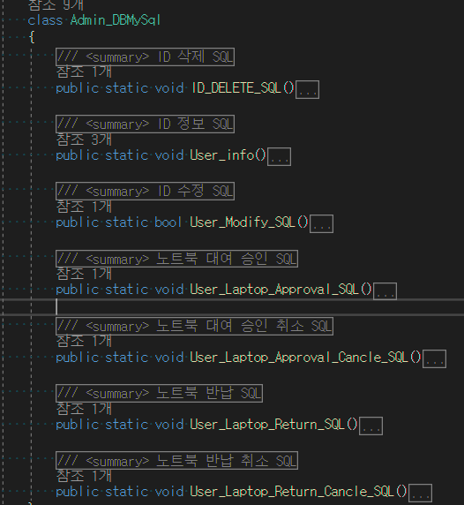
6
1
주요 기능
Admin_Config.cs
Admin_DBMySql.cs

Slide 43
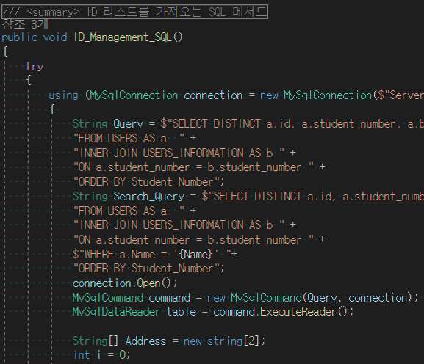
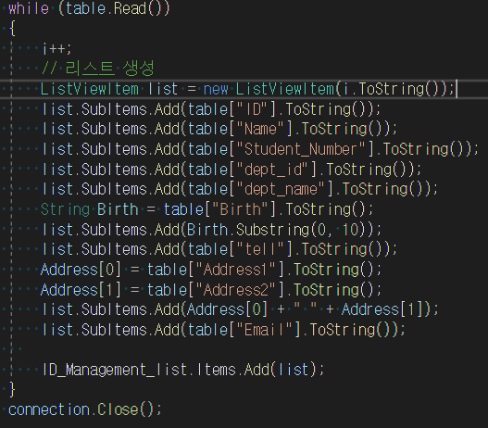
6
1
주요 기능
ID 리스트를 가져오는 메서드

Slide 44
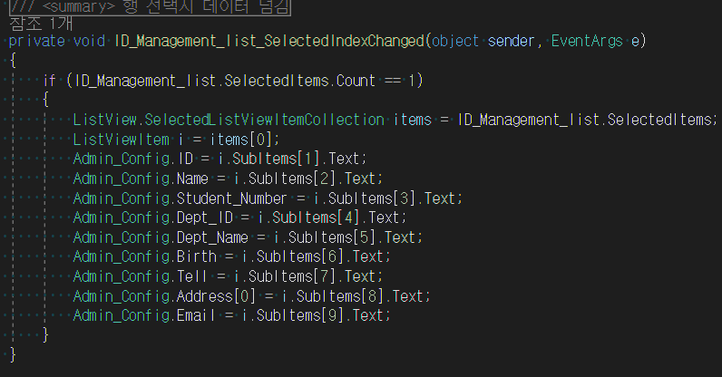
6
1
주요 기능
행 선택 시 데이터 넘김

Slide 45
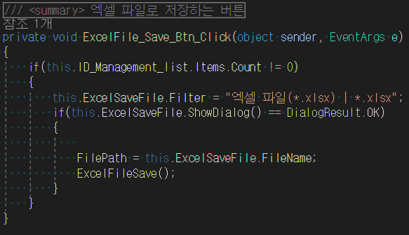
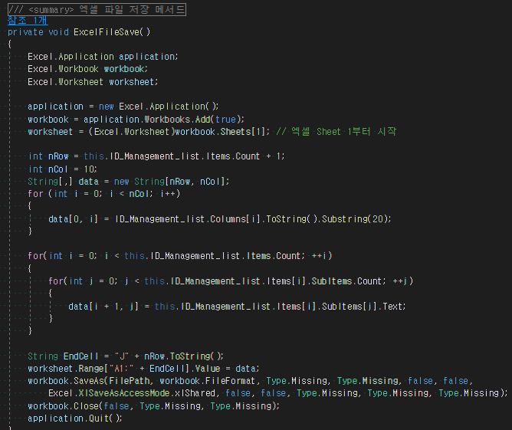
6
1
주요 기능
엑셀 파일 저장 버튼
엑셀 파일 저장 메서드

Slide 46
감사합니다.

